Slide 1
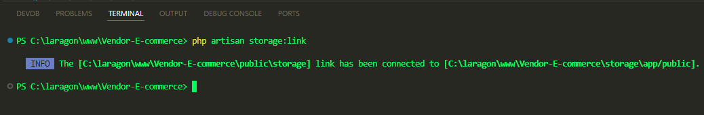
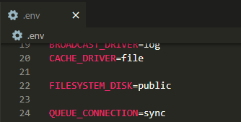
İndi, POST cədvəlinə əlavə edilən dataları index.blade.php səhifəsində göstərəcəyik. Nəzərə alınacaq əsas şeylərdən birisi şəkilləri əlavə edərkən: php artisan storage:link əmrinin verilmiş olmasıdır. Hal hazırki proyektdə bu əmri verməmişik deyə ilk öncə həmin əmri yazırıq terminalda.
Birdə ki, .env faylında FILESYSTEM_DISK dəyərini local -dan public -ə dəyişirik. Əks halda, post əlavə etdiyimizdə şəkilləri heç qovluğa yükləyə bilmərik.

Slide 2
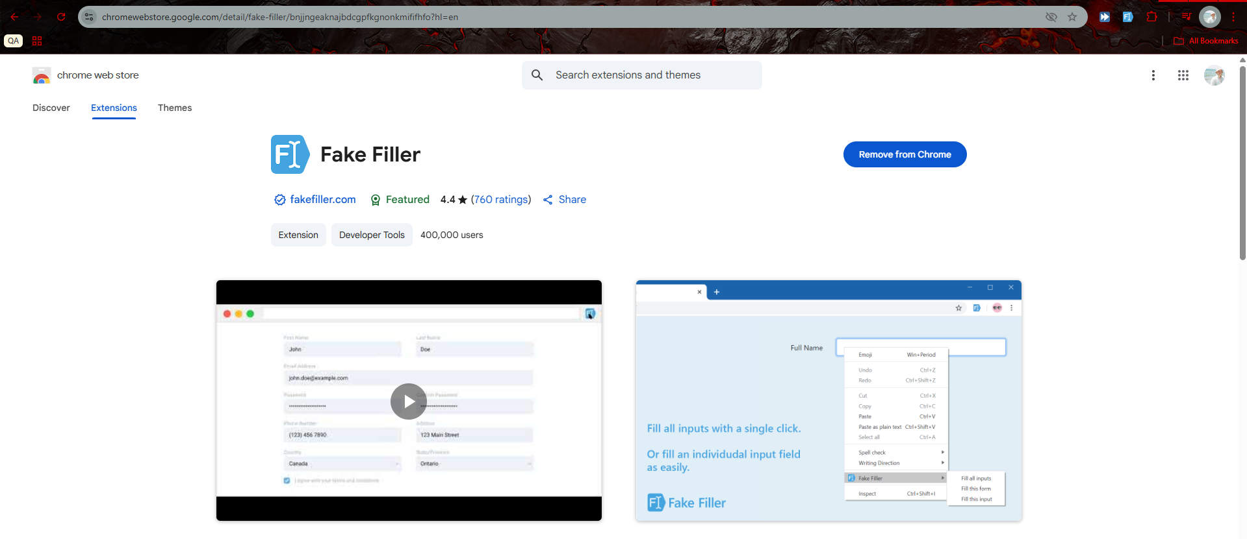
Faydalı qeyd: İnput taglərini auto doldurmaq üçün Fake Filler adlı chrome alətini yükləyə bilərsiz.

Slide 3
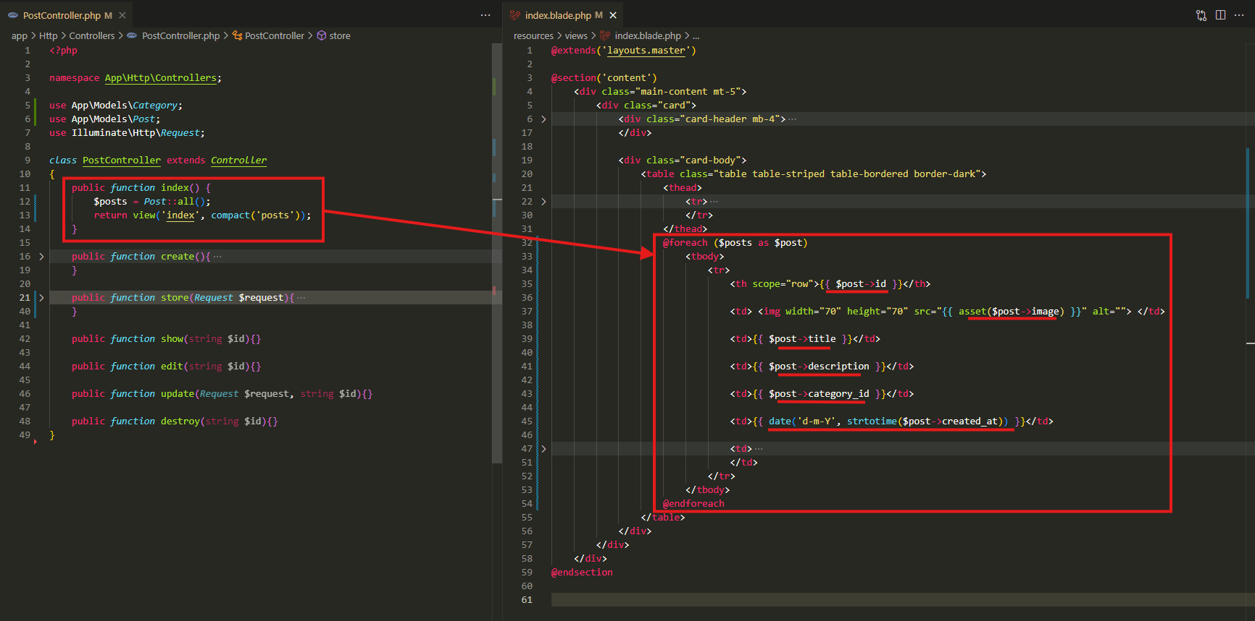
Post məlumatlarını ekrana çap edirik. category_id olan yeri sonra düzəldəcəyik. Hələki bu cür qalsın. strtotime — funksiyası PHP-də mətn (string) formatında verilmiş bir tarixi ifadəni, Unix zaman damğasına (timestamp) çevirən funksiyadır. Bu zaman damğası, 1 Yanvar 1970 UTC tarixindən etibarən keçmiş olan saniyə sayını göstərir.

Slide 4
Əsas məqsədləri:
Verilən tarixi "timestamp" formatına çevirmək
Tarix üzərində riyazi əməliyyatlar aparmaq (gün, ay, il, saat və s. əlavə etmək və ya çıxmaq)
Dinamik tarix hesablamaları aparmaq (məsələn: "next Monday", "+1 week", "-2 days" və s.)

Slide 5
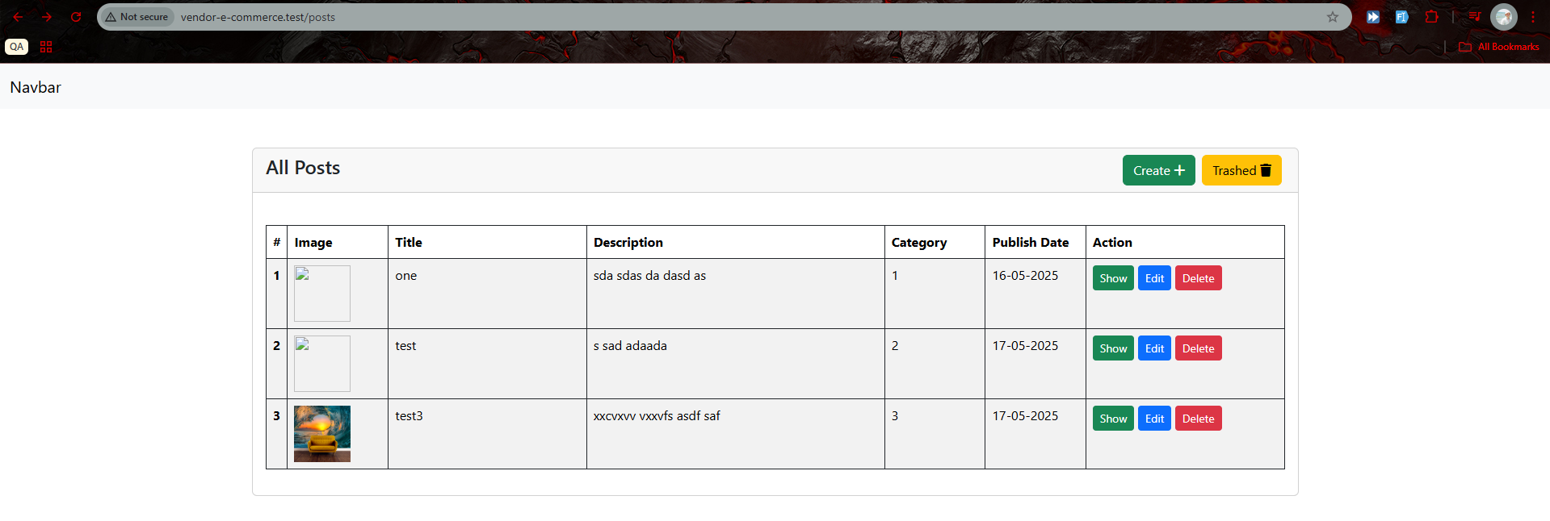
Nəticə:

Slide 6
.

Slide 7
.

